Slide 1


UBND QUẬN LONG BIÊN
TRƯỜNG MẦM NON GIA QUẤT
Lĩnh Vực Phát Triển Nhận thức
Đề tài: Truyện gió và mặt trời
Lứa tuổi: MGB

Slide 2


Slide 3
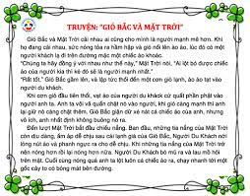

Slide 4
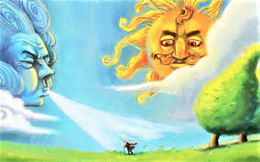

Slide 5


Slide 6
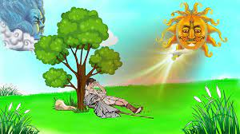

Slide 7
